Slide 1





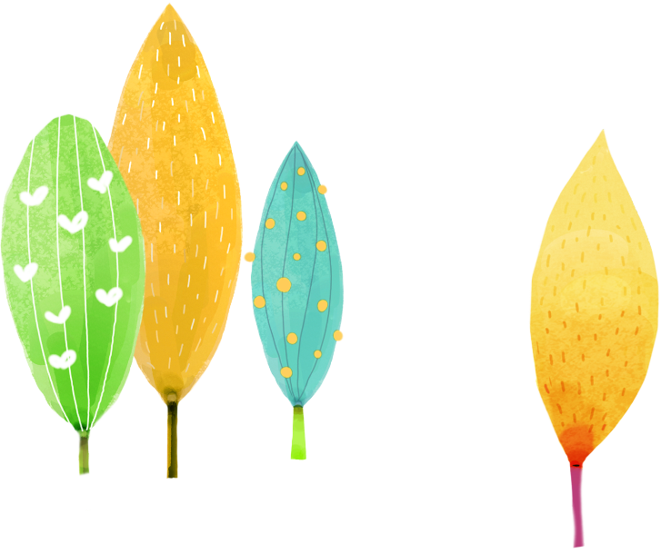






CHÀO MỪNG CÁC EM ĐẾN VỚI TIẾT HỌC.
Đạo đức 2
Giáo viên : LẠI DŨNG ĐIỀU

Slide 2
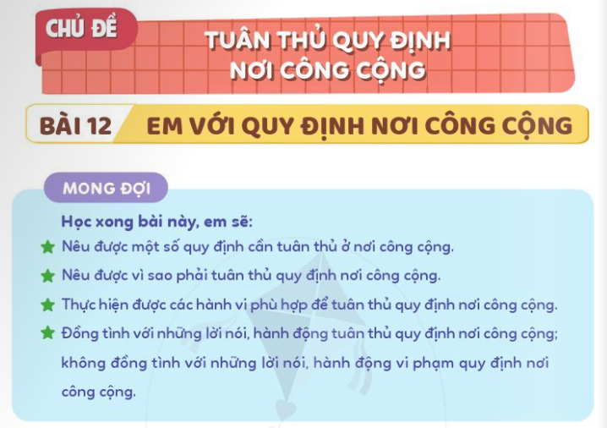
Thứ tư ,ngày 2 tháng 3 năm 2022

Slide 3

Khởi
động
TRÒ CHƠI GIẢI Ô CHỮ
BÀI MỚI
1
2
3
4

Slide 4

Khởi
động
TRÒ CHƠI GIẢI Ô CHỮ
1
B
Ả
O
T
À
N
G
Nơi trưng bày và lưu giữ tài liệu hiện vật cổ.

Slide 5
Khởi
động
TRÒ CHƠI GIẢI Ô CHỮ
2
C
Ô
N
G
V
I
Ê
N
Nơi vui chơi giải trí của mọi người, đặc biệt là trẻ em.

Slide 6
Khởi
động
TRÒ CHƠI GIẢI Ô CHỮ
3
B
Ệ
N
H
V
I
Ệ
N
Nơi mọi người đến khám chữa bệnh.

Slide 7
Khởi
động
TRÒ CHƠI GIẢI Ô CHỮ
4
R
Ạ
P
X
I
Ế
C
Nơi biểu diễn các tiết mục xiếc.

Slide 8
Thứ tư ,ngày 2 tháng 3 năm 2022
ĐẠO ĐỨC :
Em với quy định nơi công cộng.
Khám phá
Notes:
Bài giảng thiết kế bởi: Hương Thảo - tranthao121004@gmail.com

Slide 9
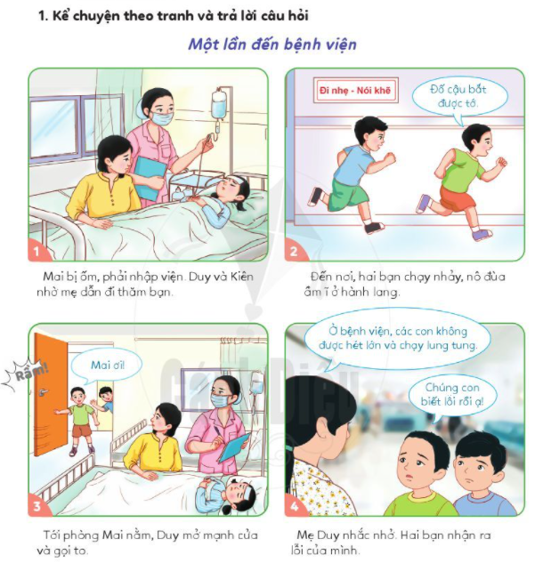

Slide 10
Khi vào bệnh viện thăm bạn Duy, Kiên đã có hành động gì?

Slide 11
Hành động của hai bạn có phù hợp không? Vì sao?

Slide 12
Theo em khi đến bệnh viện cần tuân thủ những quy định nào?

Slide 13
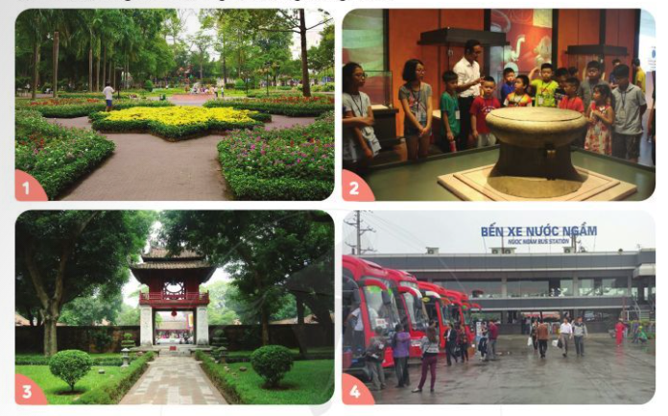
Kể tên những điểm đến công cộng có trong các bức tranh trên?

Slide 14
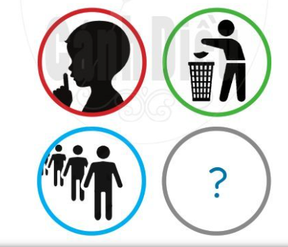
Thứ tư ,ngày 2 tháng 3 năm 2022
Theo em những nơi công cộng trên thường có quy định gì?

Slide 15
Thứ tư ,ngày 2 tháng 3 năm 2022
ĐẠO ĐỨC : Em với quy định nơi công cộng.
Việc tuân thủ quy định nơi công cộng mang lại lợi ích gì?

Slide 16
Thứ tư ,ngày 2 tháng 3 năm 2022
ĐẠO ĐỨC : Em với quy định nơi công cộng.
Nếu không tuân thủ quy định nơi công cộng điều gì sẽ xảy ra?

Slide 17
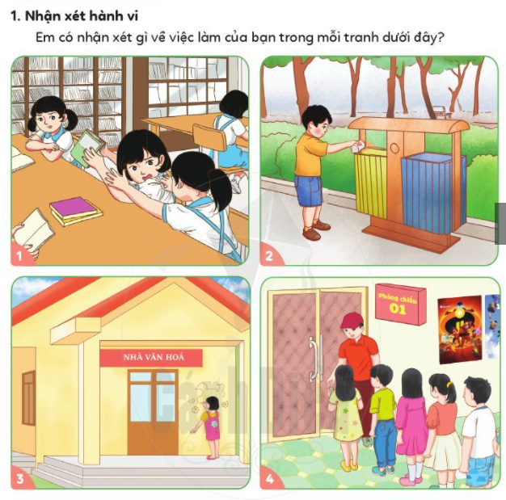

Slide 18
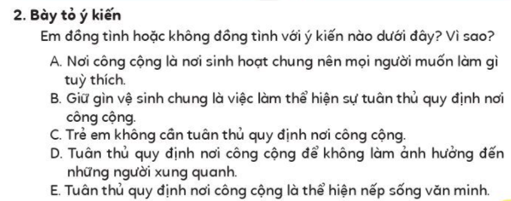
ĐẠO ĐỨC : Em với quy định nơi công cộng

Slide 19

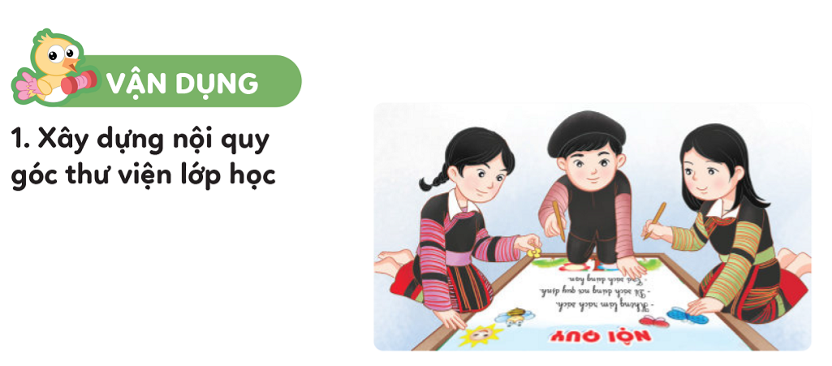
Hoạt động
Luyện tập
SGK ĐẠO ĐỨC (Trang 63 – 64)

Slide 20
Hoạt động
Vận dụng

Slide 21
Hoạt động 1 :
Xây dựng nội quy góc thư viện lớp học .

Slide 22
Nội quy góc thư viện lớp 2A
1. Giữ gìn thư viện sạch sẽ.
2. Không nên đùa giỡn trong thư viện.
3. Nói khẽ khi các bạn khác đang đọc sách.
4. Mở sách cẩn thận với bàn tay sạch.
5. Lấy sách nơi nào trả vào nơi ấy.
6. Đừng vẽ lên sách.

Slide 23
Hoạt động 2 :
Sưu tầm và chia sẻ với các bạn nội quy của một số nơi công cộng.

Slide 24
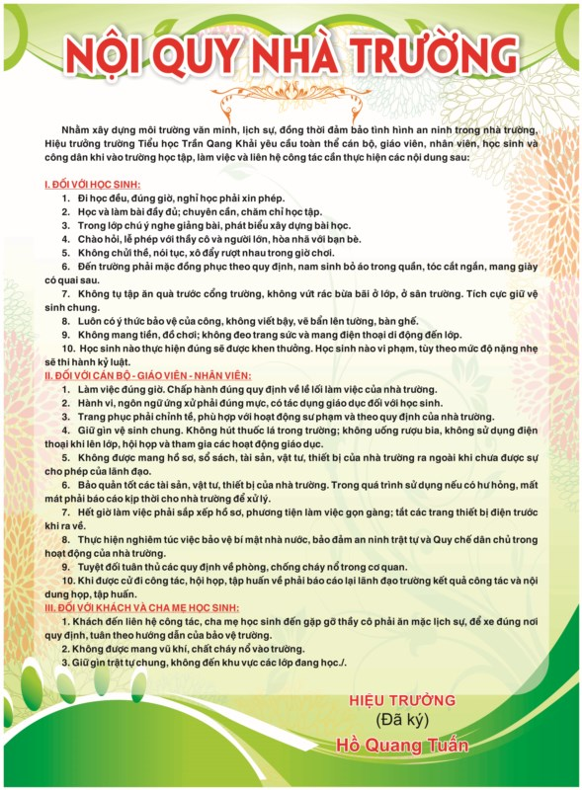


Slide 25
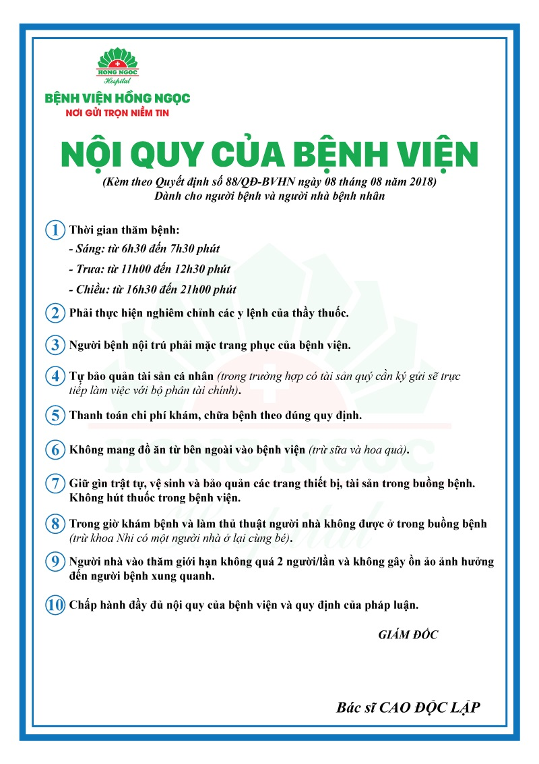


Slide 26
Hoạt động liên hệ .

Slide 27

Em đã thực hiện những quy định nào khi đến nơi công cộng ?
+ Giữ trật tự nơi công cộng.
+ Vứt rác đúng nơi quy định.
+ Xếp hàng khi mua đồ
+ Không hái hoa, bẻ cành nơi công cộng.
+ Không vẽ bậy lên tường ở nơi công cộng…..

Slide 28



Thứ tư ,ngày 2 tháng 3 năm 2022
ĐẠO ĐỨC : Em với quy định nơi công cộng.
BÀI HỌC
Notes:
Bài giảng thiết kế bởi: Hương Thảo - tranthao121006@gmail.com

Slide 29
